Slide 1

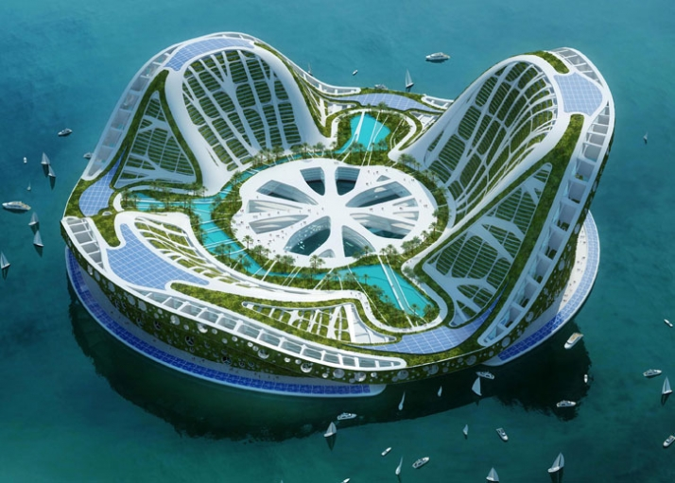
T-1 : HABITER UNE METROPOLE
Sq. 2 : La ville de demain
Comment construire et développer les villes du futur ?
Quels éléments sont à prendre en compte ?

Slide 2
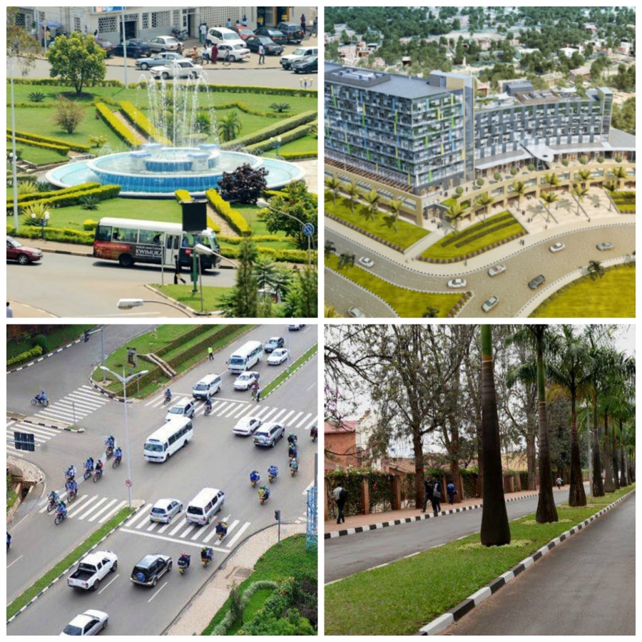
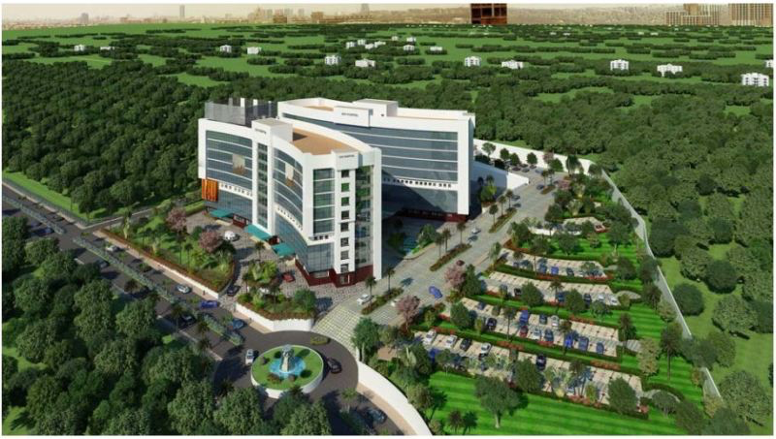
Aménager une ville verte du Sud : Kigali, « la Suisse de l’Afrique »
A. Une ville assainie
Plus connu pour son passé douloureux que son avenir qui se veut verdoyant, le Rwanda est pourtant considéré comme un exemple en matière de prise en compte environnemental.
À tel point que l’ONU Habitat a déclaré Kigali comme la « meilleure capitale africaine ».
La raison de ce titre honorifique ? L’interdiction de l’import, de la production et distribution des sacs plastiques sur le territoire rwandais. Depuis 2006, ils ont été remplacés par des sacs en papier biodégradables, dans tout le pays. Et autant dire qu’on ne plaisante pas avec la protection de l’environnement : travaux communautaires obligatoires pour tous ! En effet, les jeunes citoyens de la capitale rwandaise sont sollicités pour participer au nettoyage des rues. Un samedi matin par mois, les plus de 16 ans plantent des arbres, creusent des trous pour recueillir l’eau de pluie et nettoient les canalisations !
« Kigali, première ville africaine verte ! », 28 février 2016 www.life-ong.org
Notes:
Quelles mesures ont été prises pour faire de Kigali la ville la plus propre d’Afrique ? Quels en ont été les acteurs ?

Slide 3
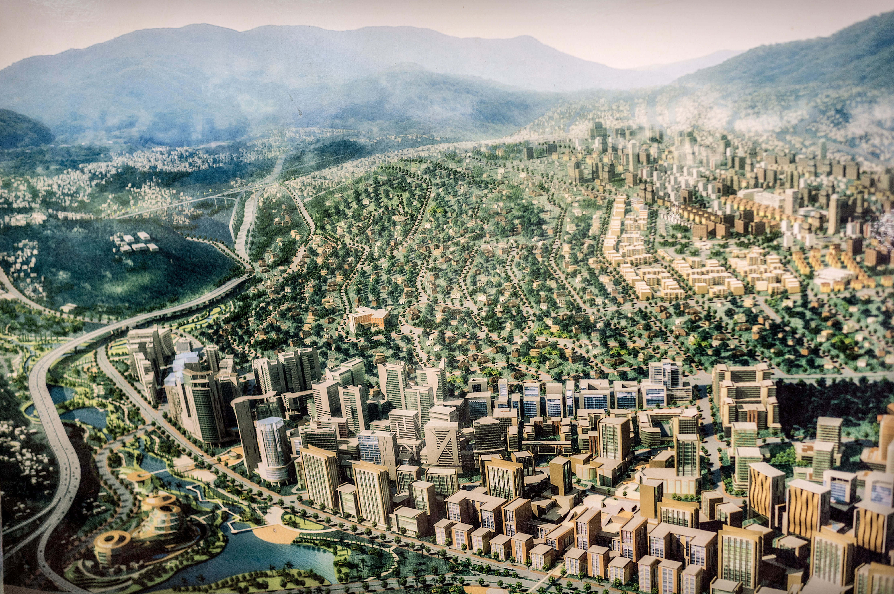
(Maquette du futur de Kigali, Un plan urbain ambitieux visant à faire de la ville, le “Singapour de l’Afrique.” Photo: Panos/Sven Torfinn)/

Slide 4
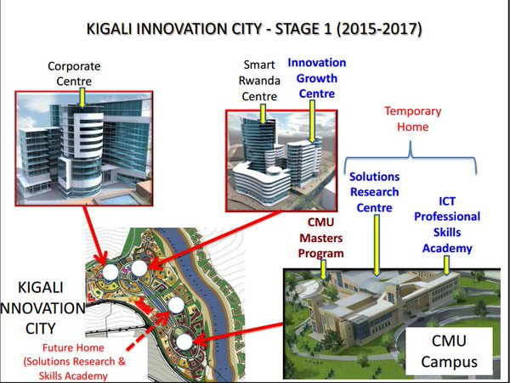

B. Une ville intelligente
Les efforts consentis par l’État pour moderniser la ville et la rendre attractive aux yeux des investisseurs étrangers ont rapidement porté leurs fruits, et les grues font désormais partie du paysage. Le centre s’est ainsi hérissé d’immeubles modernes et d’hôtels parfois luxueux. Construite en 2011, la Kigali City Tower, une tour de dix-huit étages, trône au milieu du centre d’affaires, qui ambitionne de concurrencer celui de Johannesburg, aussi surnommé «kilomètre le plus riche d’Afrique». À l’intérieur de l’édifice, on trouve une grande surface ouverte 24 heures sur 24 et 7 jours sur 7, des cafés, des commerces high-tech, ainsi que des bureaux de standing. Mais la capitale voit encore plus loin. D’ici 2018, une «Silicon Valley rwandaise» ouvrira ses portes dans la périphérie. Cette ville nouvelle, baptisée Innovation City, devrait regrouper sur un même site différents acteurs de l’économie de la connaissance et des nouvelles technologies. Près de 250 millions d’euros seront injectés dans cette «cité innovante», qui sera couverte par la 4G, comme 60 % du pays. Au cœur de ce dispositif, un campus universitaire accueillera des antennes de l’université américaine Carnegie Mellon, mais aussi de l’Institut africain des sciences mathématiques afin d’y former la future élite du pays.
Kigali, la capitale du Rwanda «où l’on vit aussi bien qu’à New York», 13 août 2017, www.lefigaro.fr
Notes:
En quoi Innovation City pourrait faire de la ville la Silicon Valley de l’Afrique ?
Quels pourraient être les avantages et inconvénients de ces aménagements ?

Slide 5
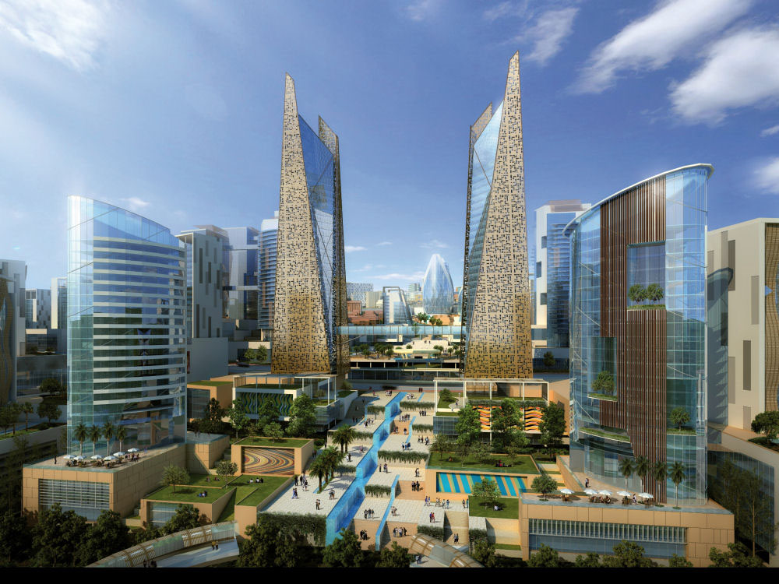
Un exemple concret de ville intelligente : le Masterplan de Kigali au Rwanda

Slide 6
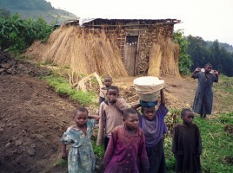
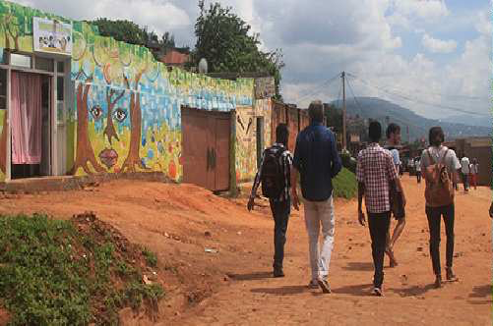
C. Des inégalités persistantes
Les trois quarts de la population rwandaise n’a pas accès à l’électricité et les jeunes entrepreneurs sont confrontés à un manque de compétences. «L’enseignement n’est pas encore à niveau dans beaucoup d’établissements scolaires, mais cela s’améliore, témoigne Richard Rusa, directeur de création à HeHelabs, une start-up qui propose des solutions mobiles dans divers secteurs. Les bourses, les stages permettent de former des jeunes diplômés doués et motivés.»
Il faut aussi créer de l’emploi, alors que près de la moitié du budget du pays dépend de l’aide humanitaire et que 40% des Rwandais vivent sous le seuil de pauvreté. Les banques sont frileuses à l’idée de prêter de l’argent à ces jeunes qui veulent se lancer en vendant leurs idées sans garanties financières. Des obstacles évidents pour cette transition vers un avenir technologique. Ces contradictions ne touchent pas seulement l’économie. Le président rwandais est régulièrement critiqué pour réduire au silence toute voix contestataire. «Cet autoritarisme freine l’esprit d’initiative, constate un entrepreneur européen installé à Kigali. On ne peut pas demander aux jeunes à la fois de rester dans le rang, et d’être créatifs.»
« Nouvelles technologies: le Rwanda en plein déclic », 6 novembre 2016, www.liberation.fr
Notes:
Quels sont les problèmes persistants malgré ces aménagements ?

Slide 7
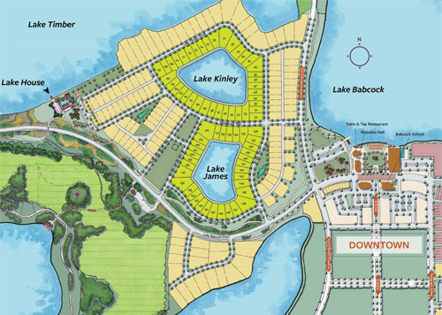
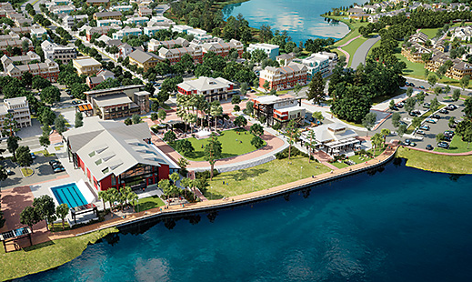
Aménager une ville verte du Nord : Babcock ranch à Punta Gorda, Floride
A. Une ville 100% écologique
Imaginé il y a plus de 10 ans, le projet de Syd Kitson a été freiné par les crises économiques et immobilières qu’a connue le pays. Mais aujourd’hui, les travaux poursuivent leur cours. 15 000 visiteurs ont déjà franchi les frontières de la ville pour la découvrir. Entièrement autonome en énergie, les 300 000 panneaux photovoltaïques installés fournissent l’électricité nécessaire à 20 000 foyers par an.
Le premier restaurant de la ville, quant à lui, proposera uniquement des produits locaux. Un café et un centre de bien-être sont également prévus.
Les bus seront remplacés par une navette autonome Easymile et les flottes des entreprises seront uniquement composées de voitures électriques.
Avril 2017, www.decisionsdurables.com
Notes:
Racontez les principales étapes de la construction de cette ville
Quelles sont les « énergies propres » utilisées dans cette ville ?

Slide 8
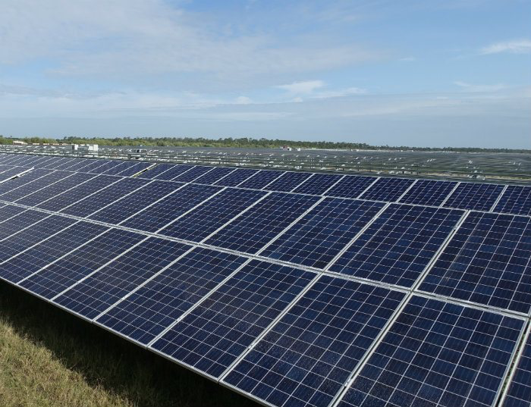
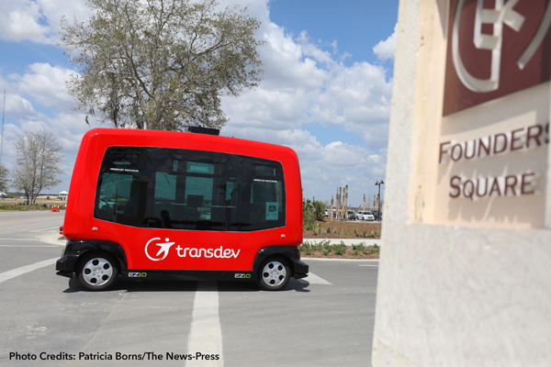
B. De nouvelles habitudes de consommation
La caractéristique essentielle de la ville réside dans sa ferme solaire de presque 180 hectares. Cette installation fournira l’équivalent de la consommation de 20.000 logements à la Florida Power and Light, société d’électricité locale qui fournit l’énergie dans la ville. (…)
Pour se déplacer, les employés utilisent des voitures électriques qu’ils branchent lorsqu’ils se garent. En matière de transports en commun, c’est la navette électrique sans chauffeur EasyMile, qui peut transporter jusqu’à 12 personnes, qui est testée. (…)
Dans un pays où la voiture est reine, Babcock Ranch propose aujourd’hui une dizaine de kilomètres de sentiers pédestres sur les 80 prévus à terme. L’eau irriguée dans les cultures de la région sera par ailleurs recyclée. En revanche, pas de terrain de golf au programme. Cet emblème de la Floride pourra néanmoins être envisagé si des golfeurs viennent habiter dans la ville.
Notes:
Pourquoi les habitants doivent-ils changer leurs habitudes de consommation ?

Slide 9
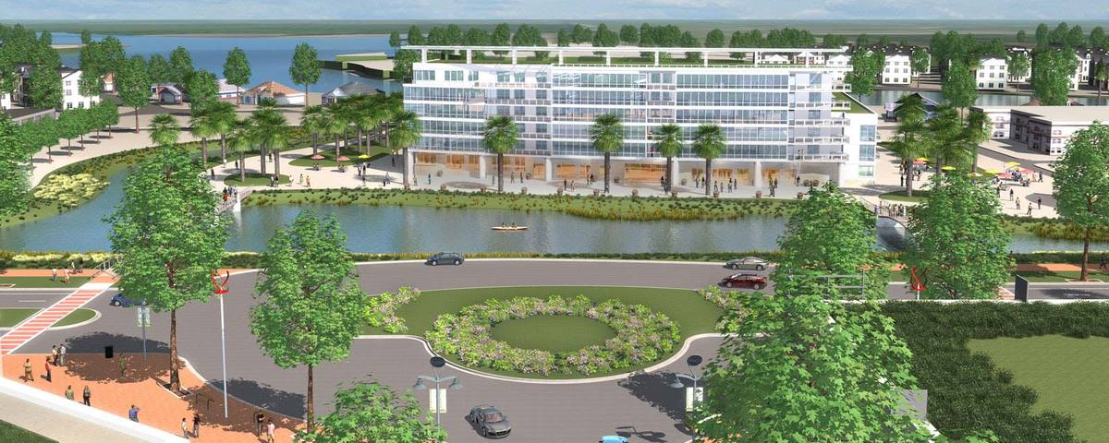
C. Une ville qui « cherche ses habitants » ?
Les bulldozers sont toujours à pied d'œuvre et de nombreux espaces restent vides dans cette nouvelle ville qui sort de terre en Floride, où les entreprises travaillent à construire les habitations qui doivent accueillir une communauté de quelque 50.000 personnes dans les vingt prochaines années. (…)
La première maison a d'ailleurs été vendue 460.000 dollars, soit deux fois le prix de vente moyen dans la région. Les propriétaires de cette maison de deux chambres en bordure de lac emménageront en mai. D'autres visiteurs ont été refroidis par ces tarifs. Des habitations à prix plus modérés (entre 180.000 et 220.000 dollars) verront le jour dans les prochaines années, pour attirer cette clientèle, selon Lisa Hall, la porte-parole de Babcock Ranch. (…)
Preuve de l'engouement pour la ville, l'école publique, qui ira de la primaire au collège, affiche déjà complet alors qu'elle n'ouvrira qu'à la rentrée prochaine.
22 mars 2017 www.larepubliquedespyrenees.fr
Notes:
Quel a été le succès rencontré lors de son inauguration ?
Quelles pourraient être les contraintes à surmonter pour les promoteurs ?

Slide 10
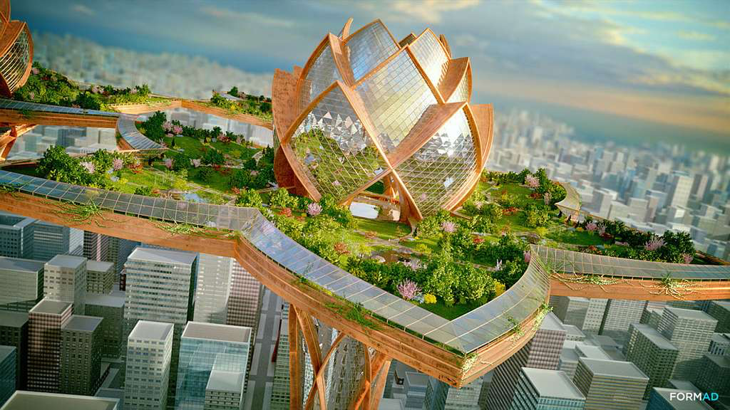
Quelle ville du futur ? Architecture, mobilités, approvisionnement
A. Les projets architecturaux
Le concept de la City in the Sky — comprenez la ville dans le ciel — a été imaginé par l’architecte bulgare Tsvetan Toshkov comme une oasis de calme et de tranquillité au-dessus de la ville stressante et polluée de New York. Le concept s’inspire de la fleur de lotus dont la pureté peut émerger, même d’eaux troublées.
© Tsvetan Toshkov, City in the Sky, Formad
Notes:
Décrivez les projets architecturaux des villes du futur : quels sont leurs points communs ? (habitations, activités, loisirs)

Slide 11
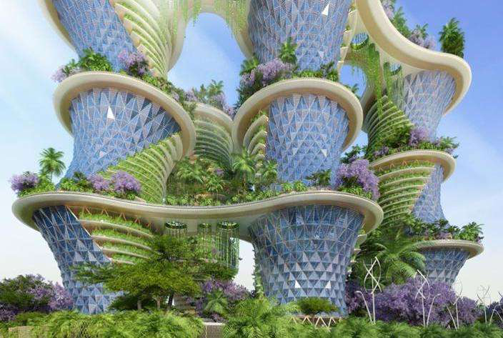
Le projet Hyperions a été imaginé par l’architecte belge Vincent Callebaut pour la construction d’une ville proche de New Delhi (Inde). Cette ville du futur verticale est composée de 6 tours-arbres de 36 étages construites avec du bois. La production de fruits et de légumes bio peut atteindre 20 kilogrammes par an sur chaque parcelle cultivable.
© Vincent Callebaut Architectures, vincent.callebaut.org
Notes:
Décrivez les projets architecturaux des villes du futur : quels sont leurs points communs ? (habitations, activités, loisirs)

Slide 12
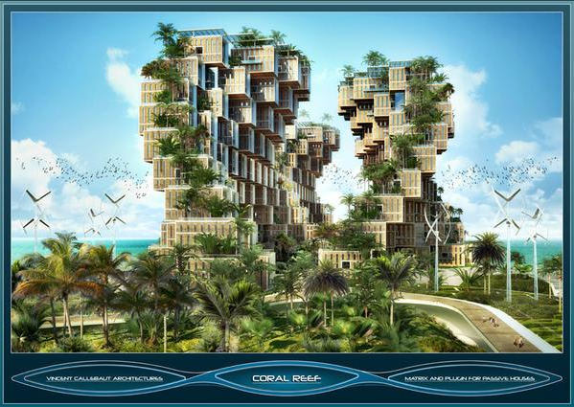
1000 logements préfabriqués assemblés dans un ensemble autosuffisant en énergie sur une péninsule artificielle conçue pour résister aux tremblements de terre qui secouent régulièrement l’île d’Haïti! Un projet écologique, respectant la biodiversité et développant un écosystème durable pour un millier de familles.
Notes:
Décrivez les projets architecturaux des villes du futur : quels sont leurs points communs ? (habitations, activités, loisirs)

Slide 13
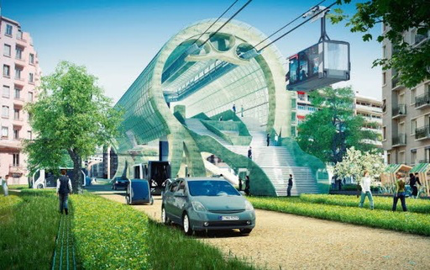
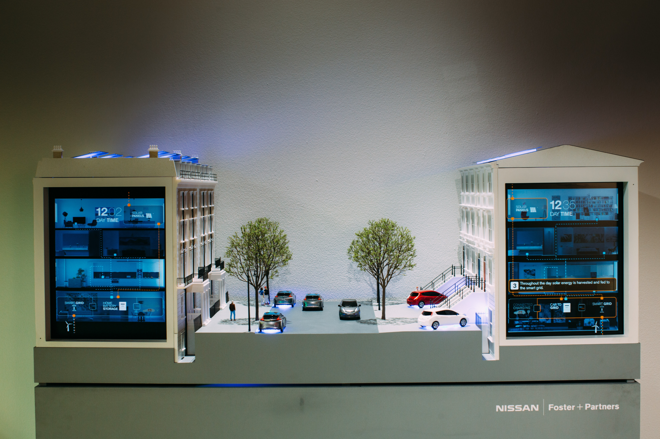
B. Résoudre les problèmes de mobilités
La clé de voute de ces nouveaux projets ? La mobilité des personnes mais aussi des biens. Tous ces projets reposent sur des nouvelles technologies comme le biomimétique, la chronobiologie, les transports softs.
Dans cette vidéo, Nissan et le cabinet d’architecture Foster Partners exposent leur vision de la « station-service du futur » qui n’a plus rien à voir avec ce que nous connaissons aujourd’hui.
© Nissan Europe, YouTube
Notes:
Quelles sont les mobilités à privilégier dans les villes du futur ?

Slide 14
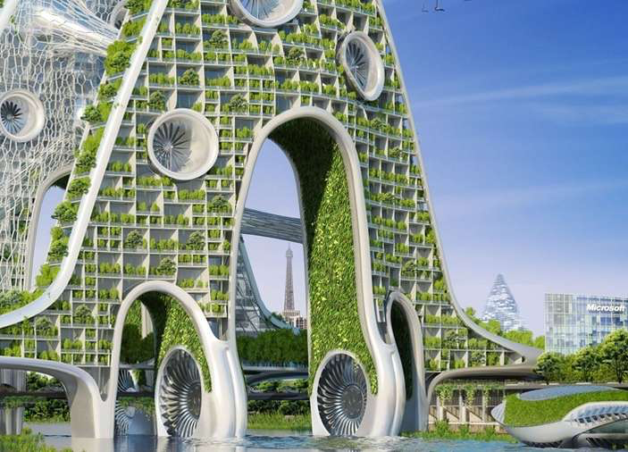
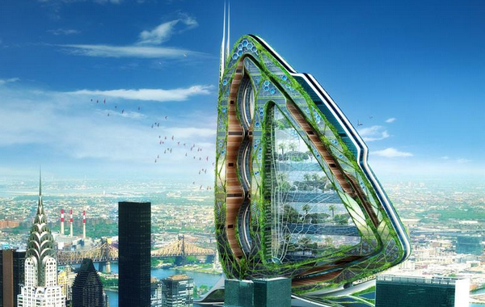
C. Assurer l’approvisionnement des villes
A droite
Avec le projet d’anticipation Paris Smart City 2050, l’architecte belge Vincent Callebaut (mais qui vit à Paris) propose sa vision futuriste d’une capitale à énergie positive. Ici, des ponts habitables autoalimentés en électricité grâce à des éoliennes et à des hydroliennes exploitant le courant de la Seine. © Vincent Callebaut Architectures, vincent.callebaut.org
www.futurasciences.com
A gauche
NEW YORK – DRAGONFLY : UN CENTRAL PARK NOURRICIER À LA VERTICALE
Ce projet étonnant est une immense ferme urbaine conçue pour soutenir la croissance des populations urbaines dans la ville de New York. Habitations, cultures et logements s’articulent ingénieusement dans cette gigantesque voile agricole!
Notes:
Comment approvisionner les villes afin de satisfaire les besoins des habitants ?
Peut-on parler d’une uniformisation des styles architecturaux à travers le monde ?

